Slide 1

Презентация
по ФЭМП на тему:
«Путешествие с друзьями Круг и квадрат»
Подготовила
воспитатель: Яковлева О.Е.

Slide 2


Жили – были 2 фигуры:
Круг и квадрат

Slide 3

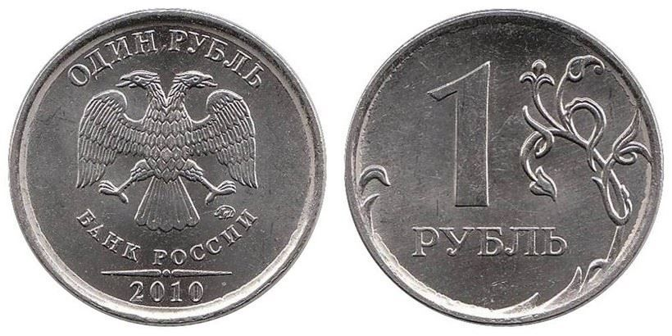
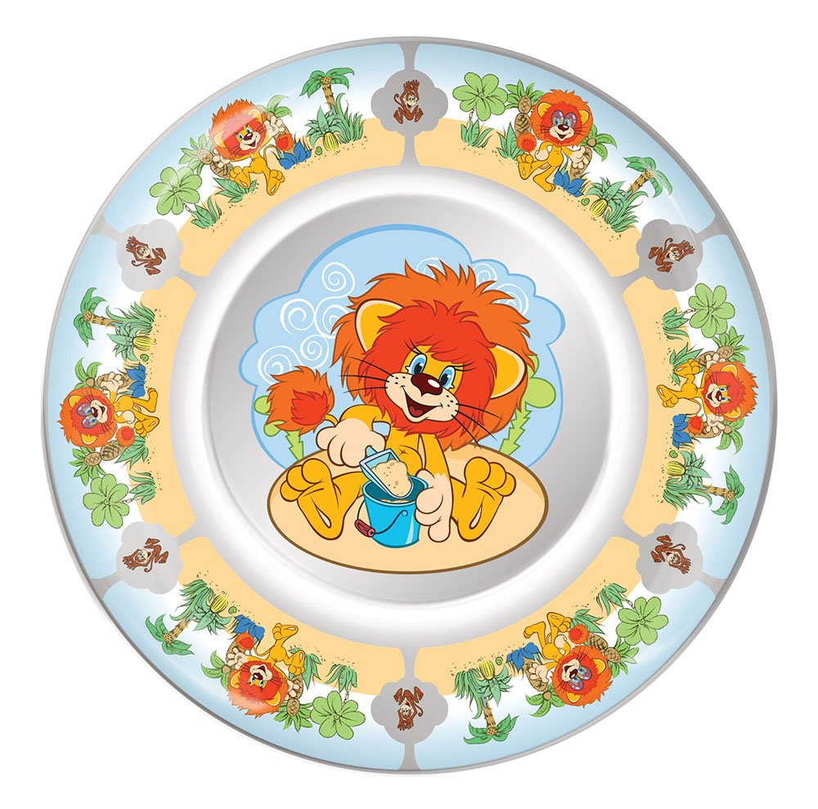
Посмотрите: это круг
Немало есть кругов вокруг:
Монета – круг, и блюдце – круг

Slide 4

И солнце на картине - круг

Slide 5

А вот квадрат !
Он знакомству очень рад!
Все четыре стороны
У квадратика равны.
Нет его ровнее в мире:
Углов у квадрата -четыре

Slide 6
Пальчиковая гимнастика
«Дружба»
Дружат в нашей группе Пальцы обеих рук ритмично
Девочки и мальчики. Соединить в замок.
Маленькие пальчики, Пошевелить пальчиками.
1, 2, 3, 4, 5. Пальцы обеих рук касаются друг друга.
1, 2, 3, 4, 5. Поочередное касание пальцев
Мы закончили считать. Руки вниз, встряхнуть руками.

Slide 7
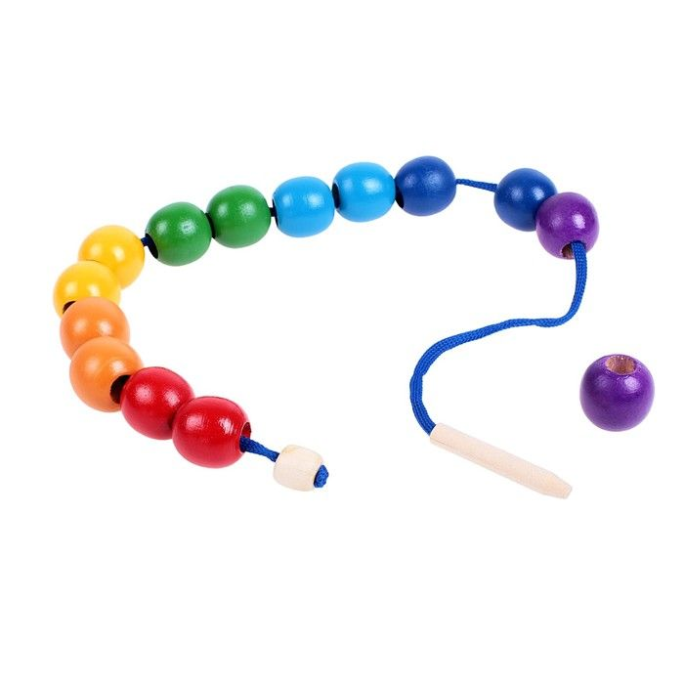
Дидактическая игра
«Собери бусы для куклы»

Slide 8
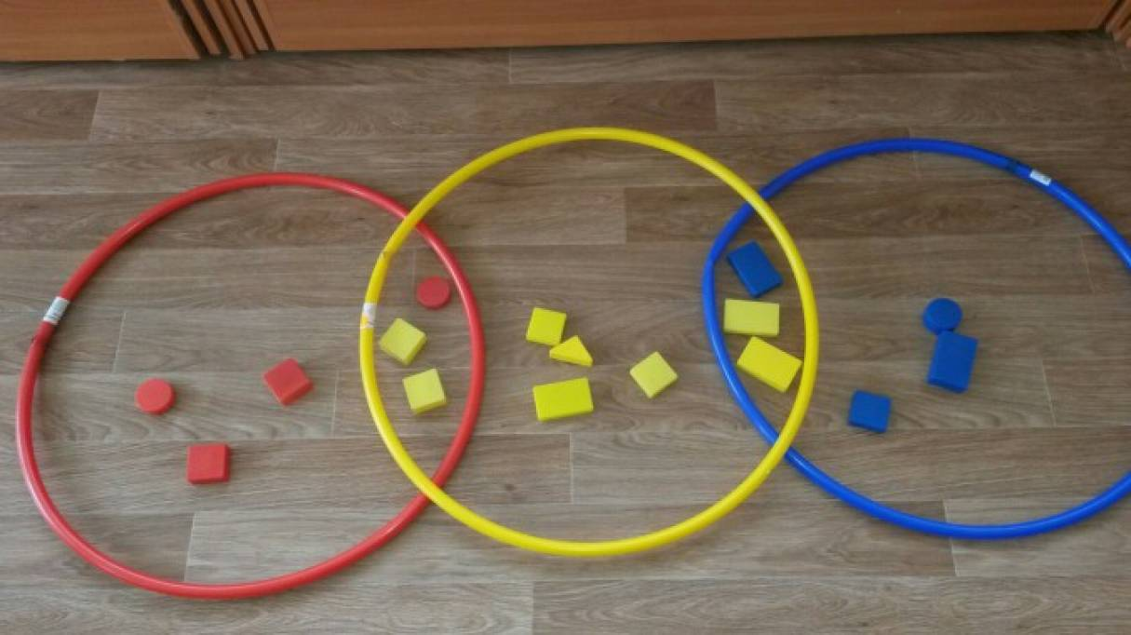
Дидактическая игра
«Собери квадрат в свой дом»

Slide 9
Гимнастика для глаз
Мы с фигурами играли
Наши глазоньки устали
1.2.3.4.5. будем глазками моргать
Пусть немного отдохнут (закрыть глаза)
И опять моргать начнут (открыть глаза и моргать)

Slide 10
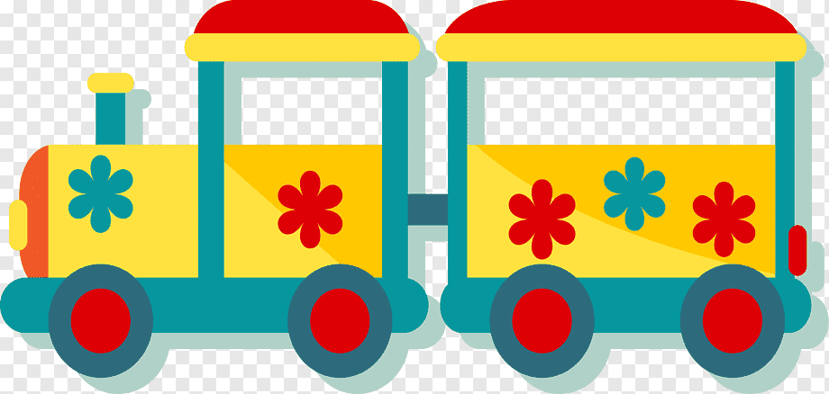
Дидактическая игра
«Почини поезд»

Slide 11


